Slide 1
Fuente: Lepsius 1978.
Mercado
Socialismo
Demokratische Partei – DDP
5%
Sozialdemokratische Partei – SPD
29%
Democratas
Zentrum
y BVP 16%
Deutsche Volkspartei – DVP 11%
Partidos particularistas
14%
Deutschnationale Volkspartei – DNVP 14%
Kommunistische Partei – KPD
11%
Autoritarios
NSDAP (Nazis)
2.6%

Slide 2
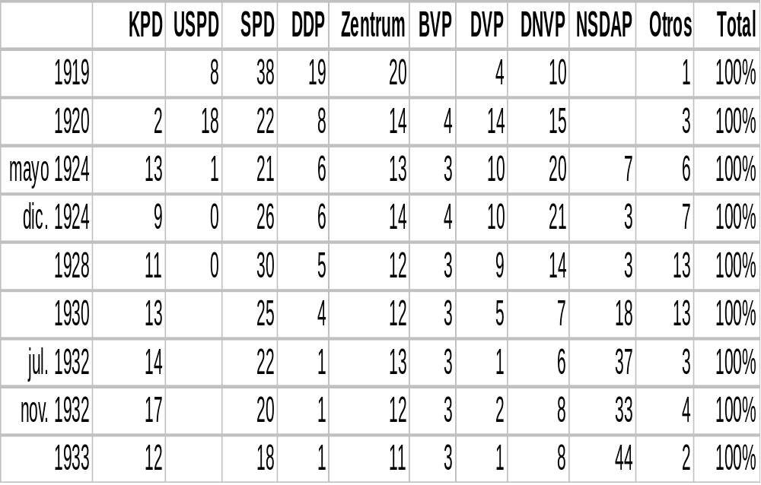
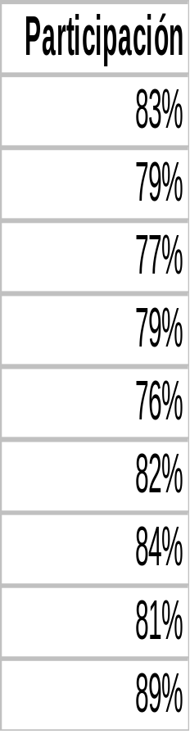
Elecciones Reichstag, 1919-1933
Fuente: Nohlen 1994, p. 197.

Slide 3
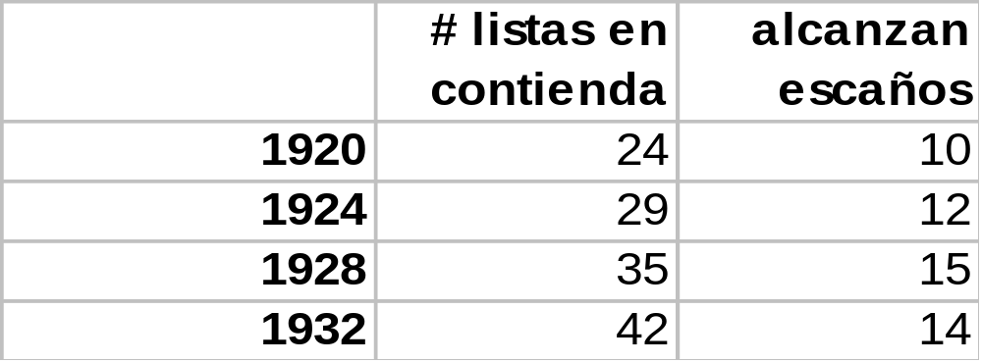
Proporcionalidad pura
Representación proporcional automática:
Ideal de quienes abogaban por la RP en S. XIX.
Tamaño de asamblea variable: a cada partido le tocaba un escaño por cada 60,000 votos. 3 niveles.
  Tamaño Reichstag 1920: 459
  - 1930: 647
¿Qué clase de partido tiene ventaja? Movilizar y desmovilizar
Incentivo para
formar nuevos
partidos:

Slide 4
El unilateralismo
Decretos de urgencia (art. 48) se volvieron el modus operandi:
(1) Hindenburg decretaba una medida, no sin antes
(2) Remover al canciller (si éste no daba BoVo) y
(3) Disolver el Reichstag (60 días de gracia antes de que
echen la medida abajo)
RP automática + art. 48
exacerbaron la polarización
1933: Hitler se vuelve canciller (apoyo pequeños partidos). Incendian el Reichstag, totalitarismo

